Slide 1
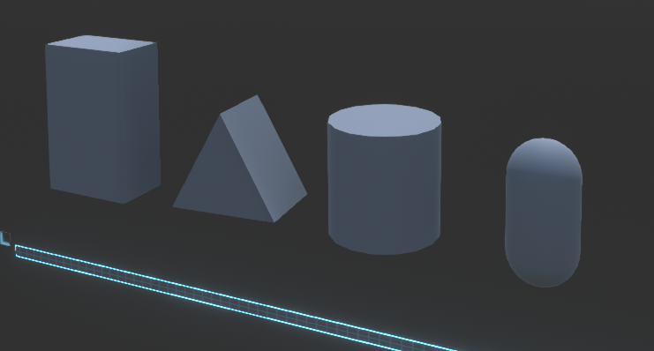
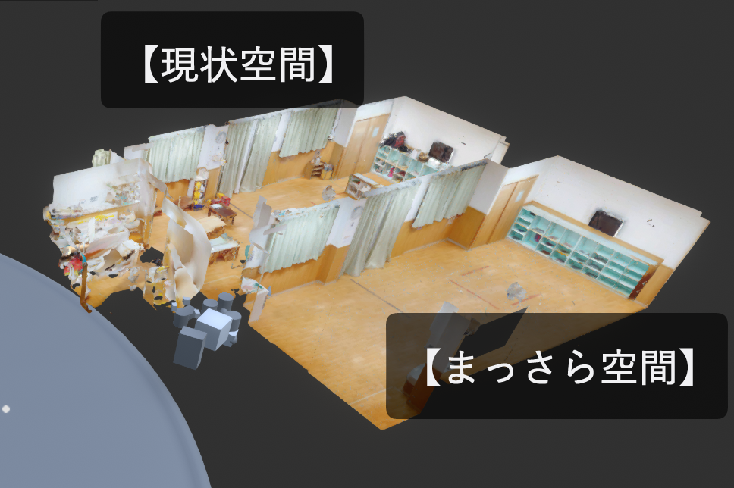
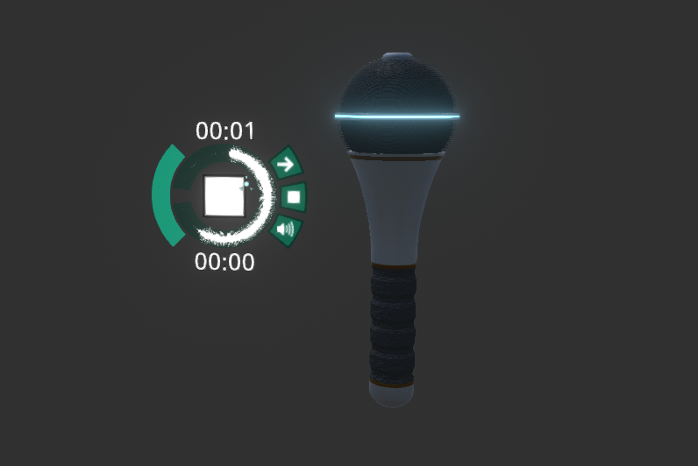
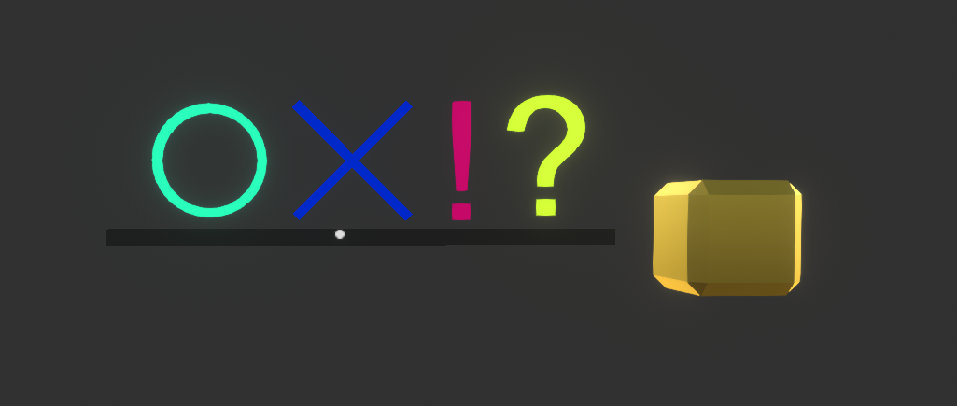
保育園の環境改善ワークショップの
ための協調バーチャル環境
佐藤巧，長谷川晶一，田岡祐樹，中谷桃子
東京工業大学
1. 背景
ペン
空間に線が引けるペン．
メモとプロトタイピングのために用意．
基本的な形状の立体物
プロトタイピングにおいて，積み木のようにして簡単に形をつくるために用意．
【現状空間】のメモを【まっさら空間】にコピーする機能
【現状空間】のメモを【まっさら空間】で利用するために用意．
音声メモと〇×!?形のオブジェクトをコピーできる．
ソーシャルVRは，以下の理由から，デジタルツインを用いたプロトタイピングとの親和性が高い可能性がある：
  デジタルツインの共有が可能．
  バーチャル環境を実世界と同様の主観視点で見られる．
  オブジェクトの生成・複製・削除が容易．
協調バーチャル環境を用いたワークショップは従来のビデオ会議システムを用いたものと比べて実世界でのワークショップに近いことが報告されている[田岡ほか, 2023]．
目的
共有バーチャル空間で共創ワークショップを行うために必要な機能・道具を探索する
4. 結果
2. 関連研究
評価方法
ワークショップ後の保育士へのインタビュー
ファシリテーターらによる振り返り
ワークショップ中のバーチャル空間の様子を撮影した映像の観察
結果
<保育士>は保育士， <デザイナー>はデザイナーの参加者による言及．
環境について
保育において見渡せることが重要という言及があった．＜保育士＞
ワークショップ時の視点の高さの違和感について言及があった．＜保育士＞
メモを取る方法について
音声メモは，【まっさら空間】の際に参照されることはなかった．
音声メモをワークショップ中に利用することは難しいという言及があった．＜デザイナー＞
使われた道具について
聞き取りでは，マイクとペン，〇×!?のオブジェクトが，
デザイナーと研究者に使用された．
ペンは，保育士，デザイナー，研究者，サポーターが
使用した．
基本的な形状の物体は，直方体のみ，保育士，
デザイナー，研究者によって数回だけ使われた．
上記以外の道具は，主に，Neosの操作に習熟した
サポーター使用した．
プロトタイピングについて
プロトタイプの制作は，Neosの操作に習熟したサポーターが主に行った．
プロトタイプは，大きさや見え方が分かり，想像しやすいという言及があった．
＜保育士＞
プロトタイプとして制作された直方体で表現された棚は，物体の再現度が低く，動かしたときにあまりイメージができないという言及があった．＜保育士＞
ファシリテーター向けの道具の必要性について
実世界でのワークショップでは，参加者の名前やカンペをメモに取り，確認するということがある．
これをバーチャル空間でも行えると便利だという言及があった．＜デザイナー＞
ソーシャルVRでの非言語コミュニケーション
ユーザの身体動作は実世界のものと類似している [D.Maloney et al, 2020]．
ソーシャル VR における非言語コミュニケーションは従来の協調バーチャル環境と比較して意味を伝える効果が高く，気まずさが少なく，柔軟
[D.Maloney et al, 2020]．
コラボレーションにおいて音声とボディランゲージが 2 つの重要な方法 [G.Freeman et al., 2022]．
共創デザイン
対面でのコミュニケーションが前提 [Elizabeth et al., 2010]
デザイナーとコ・デザイナーが一緒に手を動かすことでデザインのプロセスを進める [E.B.Sanders, P.J.Stappers, 2014]．
ソーシャルVR
HMDを通じて複数のユーザがインタラクションを取る三次元バーチャル環境[G.Freeman et al., 2020]．
共創デザイン
道具・機能 | 主な製作物 | 主な使用者
マイク | 音声メモ | デザイナー，研究者
ペン | メモ，柵 | デザイナー， 研究者， サポーター
〇×!?の物体 | 印象のメモ | デザイナー， 研究者
その他 | 椅子，棚 | サポーター
デザイナーとデザインの訓練を受けていない人（コ・デザイナー）とがデザインプロセスで共に働いて生まれる創造性 [E.B.Sanders et al., 2008]．
3. 手法
ワークショップの概要
目的
ソーシャルVR空間内で保育の質向上の議論がどの程度できるか探索すること．
参加者
保育士2名，デザイナー2名，研究者1名，サポーター1名，オブザーバ数名
（4 回実施されたワークショップの各回において）
構成したバーチャル環境
【通常空間】：通常の保育で利用されているままの状況をスキャンした部屋．
【まっさら空間】：取り除ける什器類を取り除いてスキャンした部屋．
プログラム
ワークショップの時間は2時間．
次のことを行った：
  【現状空間】で保育の日常の振り返り
  【まっさら空間】でプロトタイピングと
  理想のジャーニー製作体験
5. 考察
忠実な環境の再現の必要性
環境の正確な再現が求められる．
  保育において視界が重要であるため．
バーチャル環境においても，実世界と同じ視点の高さを再現することが必要．
道具に関する課題
メモの方法について
  音声メモはプロトタイピング中には使えない
  ペンによるメモは，音声メモよりもワークショップ中に参照するメモとして適切であることが示唆される．
    一覧性があり，会話を邪魔しないため．
    コピーする機能を用意しておらず，評価はできていない．
ファシリテーター用の道具が必要．
ワークショップのためのバーチャル環境に必要な機能の評価
3. 手法 に記述した要件を評価する．
  保存された結果は，ワークショップ後に共有を望む声があった．
  メモの共有については，評価できなかった．
  3DCGオブジェクトの操作については，以下の理由から有効だと考える．
    プロトタイピングの感想として，物を置いたときの高さや大きさが分かり想像しやすいという言及があったため．
      要件3の操作を主に行ったプロトタイプの有効性を示している．
プロトタイピングの主な操作をサポーターが行った理由
ワークショップでは保育士のアイデアをその場で制作する必要があった．
ワークショップの時間は1回あたり2時間と限られていた．
習熟の必要のない道具を提供することができなかった．
バーチャル環境の構築
ワークショップで行われる活動から，要件は以下の3つ：
  結果を保存できる
  メモの記録と共有ができる
  3DCGオブジェクトの生成・削除・変形がバーチャル空間内でできる
次の理由より，ソーシャルVRプラットフォームはNeosを利用した：
  標準で要件1を満たす．
  バーチャル空間内でできることの自由度が高い．
ワークショップのために構成したバーチャル空間
 | 要件1 | 要件2 | 要件3
VRChat | × | × | ×
Cluster | × | × | ×
Hubs | × | 〇 | ×
Neos | 〇 | 〇 | 〇
バーチャルキャスト | 〇 | 〇 | ×
ソーシャルVRプラットフォームが標準で満たす要件
要件2, 3を満たすため，ワークショップのために以下の道具，機能を用意した：
  マイク
  音声を記録できる．
  録音した音声は，空間に生成・配置される．
  素早くメモを取るために用意．
  〇×!?の形をしたオブジェクト
  保育室のある個所についての印象をメモするための道具．
6. まとめ
保育園の環境改善ワークショップをの実施をとおして，共有バーチャル空間で共創ワークショップを行うために必要な機能・道具を探索した．
バーチャル環境は視点の高さについて正確な再現が必要であることが分かった．
用意した道具，機能には不十分な点があり，これからの改善が必要．

